Slide 1
PHÁT HIỆN TẤN CÔNG PORT SCANNING
GVHD: PGS.TS.Nguyễn Linh Giang
Nhóm SV Thực Hiện: Bùi Văn Hạnh 20173098
Lê Đức Huy 20141938

Slide 2
Các nội dung chính
A. Cơ sở lý thuyết
B. Tấn công quét cổng
C. Phát hiện tấn công quét cổng
D. Demo

Slide 3
A. CƠ SỞ LÝ THUYẾT

Slide 4
CÁC KHÁI NIỆM VỀ MẠNG
Mô hình TCP/IP
Các giao thức tầng giao vận (TCP/UDP)
Cổng dịch vụ (Port)

Slide 5
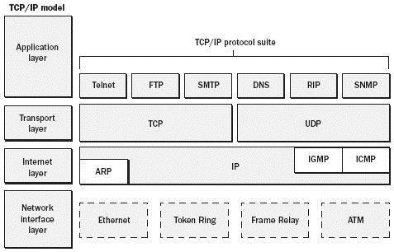
Mô hình TCP/IP
Mô hình TCP/IP: mô hình Internet
Sử dụng trên hầu hết các hệ thống mạng
Mô hình TCP/IP gồm 4 tầng:

Slide 6
Mô hình TCP/IP
Tầng ứng dụng (Application): Cung cấp các ứng dụng trên mạng (web, email, truyền file…)
Tầng giao vận (Transport): Xử lý việc truyền-nhận dữ liệu cho các ứng dụng chạy trên nút mạng đầu cuối
Tầng mạng (Network): Chọn đường (định tuyến), chuyển tiếp gói tin từ nguồn đến đích
Tầng giao diện mạng (Network Interface Layer): Có trách nhiệm đưa dữ liệu tới và nhận dữ liệu từ phương tiện truyền dẫn. Tầng này gồm các thiết bị phần cứng vật lí chẳng hạn như card mạng và cáp mạng

Slide 7
Các giao thức tầng giao vận
User Datagram Protocol (UDP)
Transmission Control Protocol (TCP)

Slide 8
User Datagram Protocol
Giao thức hướng không kết nối (connectionless)
Không sử dụng báo nhận:
Phía nguồn gửi dữ liệu nhanh nhất, nhiều nhất có thể
Truyền tin “best-effort”: chỉ gửi 1 lần, không phát lại
Vì sao cần UDP?
Không cần thiết lập liên kết (giảm độ trễ)
Đơn giản: Không cần lưu lại trạng thái liên kết ở bên gửi và bên nhận
Phần đầu đoạn tin nhỏ
UDP có những chức năng cơ bản gì?
Dồn kênh/phân kênh
Phát hiện lỗi bit bằng checksum

Slide 9
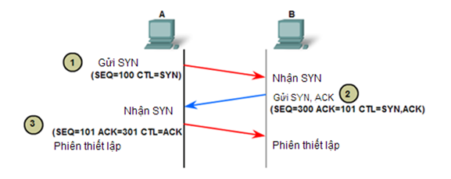
Transmission Control Protocol (TCP)
TCP là giao thức truyền tải hướng kết nối (connection-oriented), nghĩa là phải thực hiện thiết lập kết nối với đầu xa trước khi thực hiện truyền dữ liệu.
Tiến trình thiết lập kết nối ở TCP được gọi là tiến trình bắt tay 3 bước (threeway handshake)

Slide 10
So sánh UDP và TCP
Giống nhau:
Đều là các giao thức mạng TCP/IP, có chức năng kết nối các máy lại với nhau và có thể gửi dữ liệu cho nhau….
Khác nhau:
TCP | UDP
Hướng kết nối | Hướng không kết nối
Độ tin cậy cao | Độ tin cậy thấp
Gửi dữ liệu dạng luồng byte | Gửi đi Datagram
Không cho phép mất gói tin | Cho phép mất gói tin
Đảm bảo việc truyền dữ liệu | Không đảm bảo việc truyền dữ liệu
Có sắp xếp thứ tự các gói tin | Không sắp xếp thứ tự các gói tin
Tốc độ truyền thấp hơn UDP | Tốc độ truyền cao

Slide 11
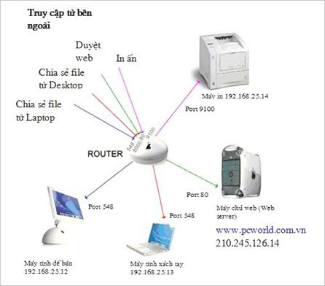
3. Cổng dịch vụ (Port)
Trong giao thức TCP và UDP, port là số nguyên 16 bit được chèn vào phần đầu (header) của mỗi gói tin.

Slide 12
A. TẤN CÔNG QUÉT CỔNG

Slide 13
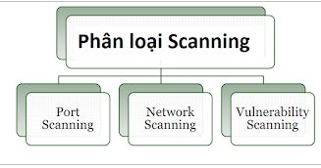
Tấn công thăm dò (Probe Attack)
Mục đích: Dò tìm thông tin, lỗ hổng trong mạng, trong các hosts
Gồm 3 loại chính:
Network scanning: Dò tìm các địa chỉ IP trong mạng
Port Scanning: Dò tìm các cổng dịch vụ hoạt động tại một máy tính
Vulnerability scanning: Dò tìm thông tin, lỗ hổng tại dịch vụ

Slide 14
2.2 Tấn công quét cổng (Port scan)
Tấn công ở tầng giao vận
Mục tiêu: Phát hiện có dịch vụ sử dụng giao thức UDP/TCP nằm trong dải cổng cần quét
Thông thường tấn công vào các cổng dịch vụ thông dụng
Cổng | Giao thức tầng giao vận | Dịch vụ
20, 21 | TCP | FTP
25 | TCP | SMTP
22 | TCP | SSH
23 | TCP | Telnet
53 | UDP | DNS
80 | TCP | HTTP
110 | TCP | POP3
123 | UDP | NTP
161,162 | TCP/UDP | SNMP
443 | TCP/UDP | HTTPS

Slide 15
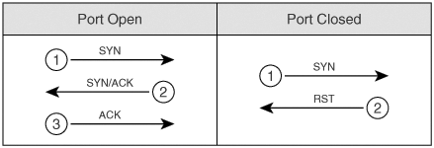
Nguyên lý hoạt động
TCP: Gửi các gói tin TCP với flag nhất định (thường là SYN Flag) tới cổng cần quét, đợi gói tin trả về và xác định tình trạng hoạt động của cổng đó.

Slide 16
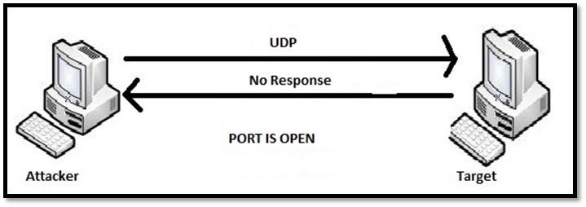
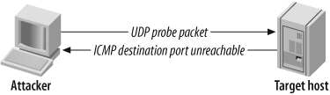
Nguyên lý hoạt động
UDP: Gửi một gói tin UDP bất kỳ tới một cổng. Dựa vào gói tin trả lời để xác định tình trạng hoạt động

Slide 17
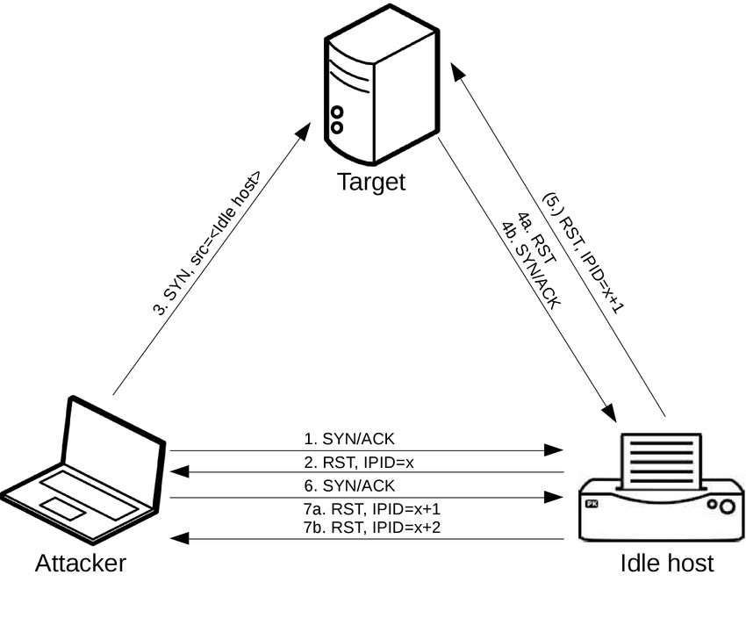
Một số kỹ thuật nâng cao
Decoy Scan: Thực hiện gửi thêm nhiều gói tin quét cổng khác nhau tới cùng một cổng cần quét với các địa chỉ giả mạo -> che giấu địa chỉ hacker
Idle Scan: Mục tiêu giúp cho kẻ tấn công ẩn danh hoàn toàn

Slide 18
Các công cụ tấn công
Nmap
Là công cụ mã nguồn mở
Cung cấp nhiều loại hình tấn công Probe
Hỗ trợ cả giao diện dòng lệnh và đồ họa
Câu lệnh đơn giản, hỗ trợ đa dạng
Được sử dụng nhiều nhất
Netcat
Là một chương trình tiện ích được dung để đọc và gửi các gói tin TCP/UDP
Được cài đặt sẵn trong một số hệ điều hành Linux, Unix
Cung cấp công cụ quét cổng cơ bản
Dễ sử dụng
Tốc độ cao

Slide 19
B. HỆ THỐNG PHÁT HIỆN XÂM NHẬP BẤT THƯỜNG (IDS)

Slide 20
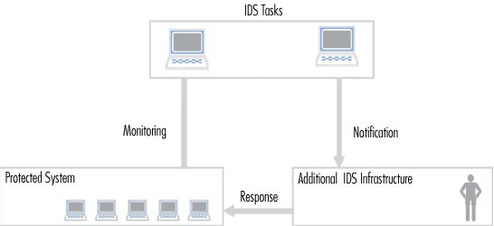
Hệ thống phát hiện xâm nhập bất thường
Phát hiện xâm nhập bất thường là quá trình theo dõi các thông số trên máy tính hoặc mạng, phân tích các thông số này để phát hiện dấu hiệu của xâm nhập trái phép
Một hệ thống phát hiện xâm nhập bất thường (Intrusion Detection System – IDS) được triển khai để giám sát, theo dõi các thông số của máy tính hoặc mạng để phát hiện các dấu hiệu bất thường

Slide 21
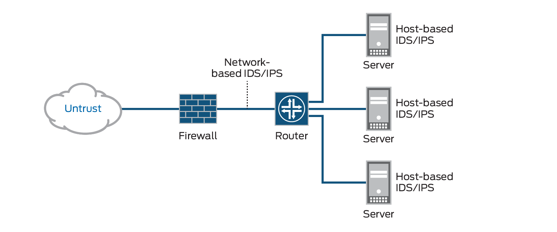
Phân loại IDS theo vị trí
Host-based IDS: Là các phần mềm nằm trong thiết bị cần được theo dõi
Network-based IDS: Là thiết bị được đặt ở một vị trí có thể theo dõi toàn bộ/một phần lưu lượng mạng.

Slide 22
Phân loại IDS theo cách hoạt động
Signature-based IDS: Sử dụng khuôn mẫu của một kiểu tấn công có sẵn, những lưu lượng phù hợp với khuôn mẫu đó được coi là tấn công
Anomaly-based IDS: Sử dụng sự sai khác của tấn công đối với lưu lượng mạng bình thường, từ đó đưa ra mô hình phát hiện tấn công

Slide 23
Phát hiện tấn công quét cổng
Các mô hình phát hiện thường dựa theo đặc tính của tấn công quét cổng:
Thường có nhiều gói tin gửi từ một host đến nhiều cổng khác nhau của một host trong một khoảng thời gian
Các gói tin thường không hoàn thành kết nối (như sử dụng TCP + SYN flag)
Các gói tin không có reply tương ứng (UDP)
Các gói tin TCP chỉ sử dụng một loại flag (TCP FIN, URG)

Slide 24
IDS sử dụng thuật toán
Thuật toán GrIDS:
Xây dựng, mô phỏng lại sơ đồ mạng dựa trên lưu lượng bằng đồ thị G
Các node có thể chính là các địa chỉ IP
Các cạnh có thể là các vector thể hiện số kết nối trên cổng khác nhau giữa 2 node hoặc số gói tin TCP-SYN đến các cổng khác nhau trong một khoảng thời gian
Thuật toán PSD:
Được phát hiện để tấn công quét cổng trên TCP
Thực hiện phân tích phân bố cổng và flag của các gói tin tới host cần bảo vệ
Tính toán một chỉ số bất thường theo công thức và đưa ra xác suất đang có tấn công quét cổng TCP
Dựa vào ngưỡng xác suất được chọn để cảnh báo cho người sử dụng

Slide 25
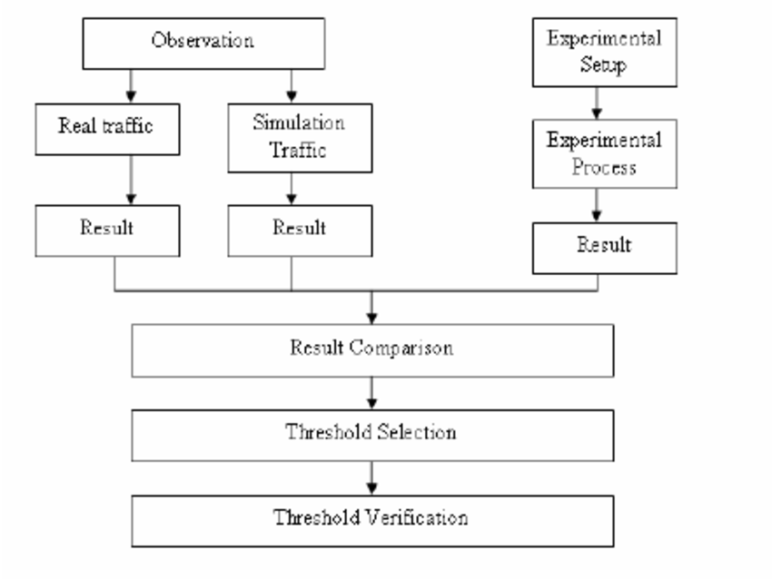
IDS sử dụng ngưỡng (Threshold-based)
Là phương pháp phát hiện cổ điển và dễ thực hiện
Mô hình hoạt động:
Dựa trên lưu lượng mạng thu được, chọn ra một số chỉ số quan trọng
Đưa ra công thức tính toán chung cho các chỉ số
Đặt ra một ngưỡng cho các chỉ số này để được xác định lưu lượng tương ứng là tấn công quét cổng

Slide 26
IDS sử dụng ngưỡng (Threshold-based)
Ưu điểm:
Hệ thống dễ dàng cài đặt, tiêu tốn ít tài nguyên
Hiệu suất xử lý thời gian thực tốt
Không cần thuật toán phức tạp
Khuyết điểm:
Hiệu năng phát hiện tấn công phụ thuộc vào việc tối ưu giá trị ngưỡng
Ngưỡng tối ưu thay đổi theo hoạt động mạng

Slide 27
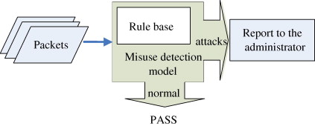
IDS sử dụng luật (Rule-based)
Hệ thống Rule-based IDS gồm một cơ sở dữ liệu gồm các luật bao gồm các thông số liên quan đến một lưu lượng
Các flow qua mạng lần lượt được so sánh với các luật, khi phù hợp sẽ kích hoạt cảnh báo tương ứng

Slide 28
IDS sử dụng luật (Rule-based)
Ưu điểm:
Độ chính xác khi phát hiện tấn công cao
Có thể dễ dàng cài đặt cho nhiều loại hình tấn công khác nhau
Nhược điểm:
Hiệu suất xử lý thời gian thực bị ảnh hưởng bởi độ lớn của CSDL luật
Cần thiết lập luật phù hợp với hoạt động mạng của hệ thống

Slide 29
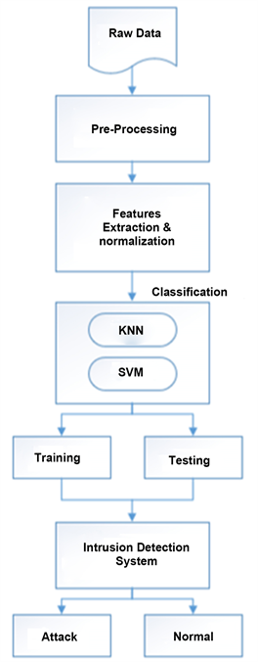
IDS sử dụng học máy (MachineLearning-based)
Là phương pháp sử dụng mô hình học máy trên một số đặc trưng thu được từ lưu lượng mạng và đưa ra dự đoán lưu lượng đó có phải tấn công hay không?
Bao gồm hai giai đoạn: Giai đoạn học và Giai đoạn ứng dụng

Slide 30
IDS sử dụng học máy (MachineLearning-based)
Giai đoạn học:
Phân tích thông tin lưu lượng thực tế, chọn lọc những đặc trưng phù hợp
Thu thập dữ liệu trên lưu lượng của tấn công, lưu lượng mạng bình thường thông qua mô phỏng
Xây dựng mô hình học máy dựa trên dữ liệu đã có
Tiến hành học và đánh giá mô hình
Giai đoạn ứng dụng:
Trên lưu lượng thu được, lọc ra các đặc trưng như đã phân tích trong giai đoạn học
Dùng mô hình học máy đã học để phân loại (tấn công hay không)
Đưa ra cảnh báo nếu là tấn công

Slide 31
D. DEMO

Slide 32
Demo1 (Snort)
Mô hình mạng gồm 2 máy tính:
Một máy ảo (có địa chỉ IP: 192.168.56.1)
Máy thật (có địa chỉ IP: 192.168.137.57)

Slide 33
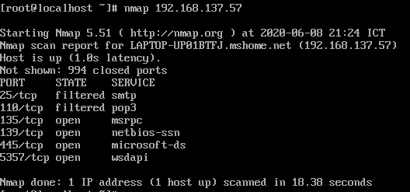
Demo1 (Snort)
Khi thực hiện tấn công quét cổng máy thật từ máy ảo:

Slide 34
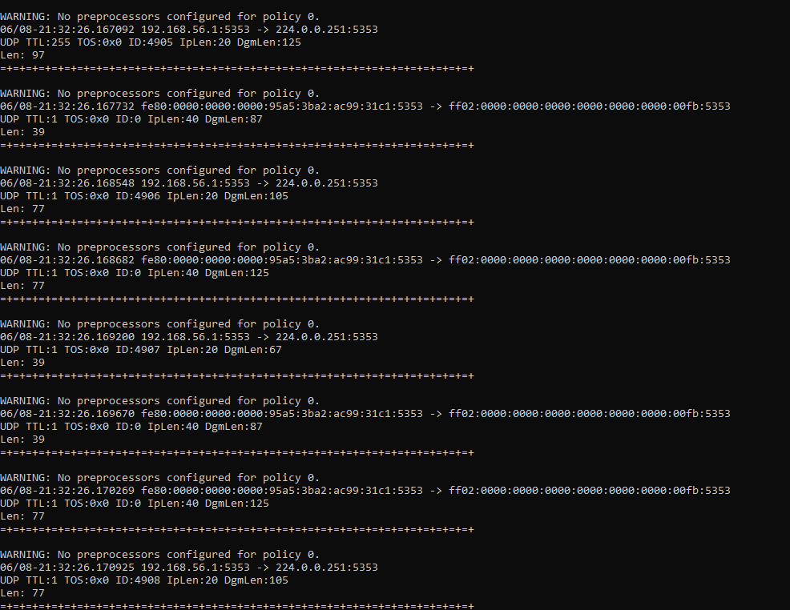
Demo1 (Snort)
Kết quả thu được trên snort đang được chạy trên máy thật

Slide 35
Demo2 (SDN-IDS)
Mục tiêu: Xây dựng hệ thống phát hiện tấn công quét cổng trên mô hình mạng SDN
Các công cụ thực hiện:
Mininet : Công cụ mô phỏng mạng SDN
POX : Controller trong mạng SDN
Nmap: Công cụ tấn công

Slide 36
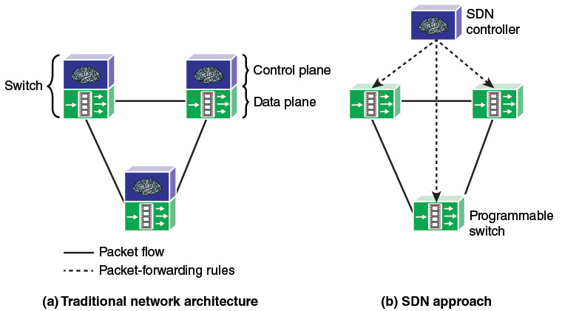
Demo2 (SDN-IDS)
Khái niệm về mạng SDN (Software Defined Network): Là kiến trúc mạng mà bộ phận điều khiển của các thiết bị được tách rời khỏi thiết bị và tập trung tại một vị trí
Mục đích: Quản lý tập trung, tăng khả năng giám sát, phát hiện + xử lý lỗi, tăng khả năng mở rộng mạng, dễ dang thực hiện chính sách.

Slide 37
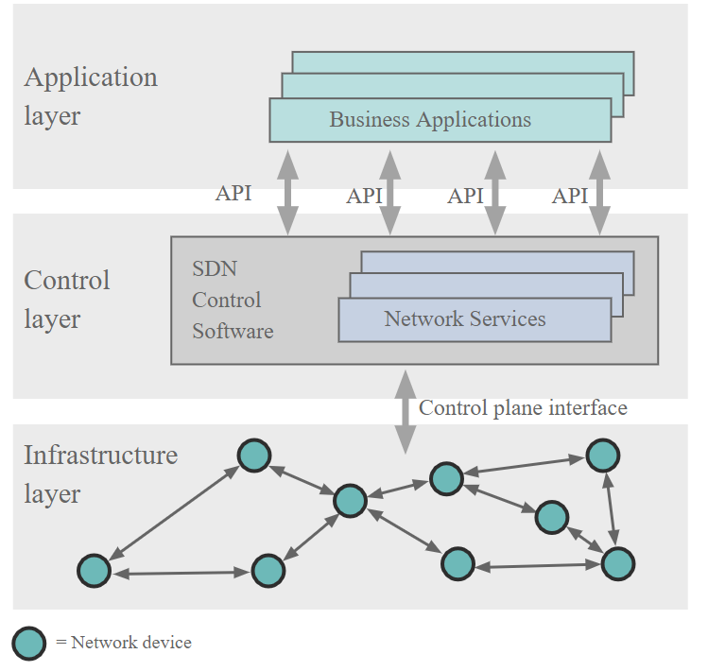
Demo2 (SDN-IDS)
Kiến trúc SDN: Gồm có 3 phần:
Lớp hạ tầng
Lớp điều khiển
Lớp ứng dụng
=> Chương trình phát hiện tấn công được triển khai như một dịch vụ ở lớp ứng dụng

Slide 38
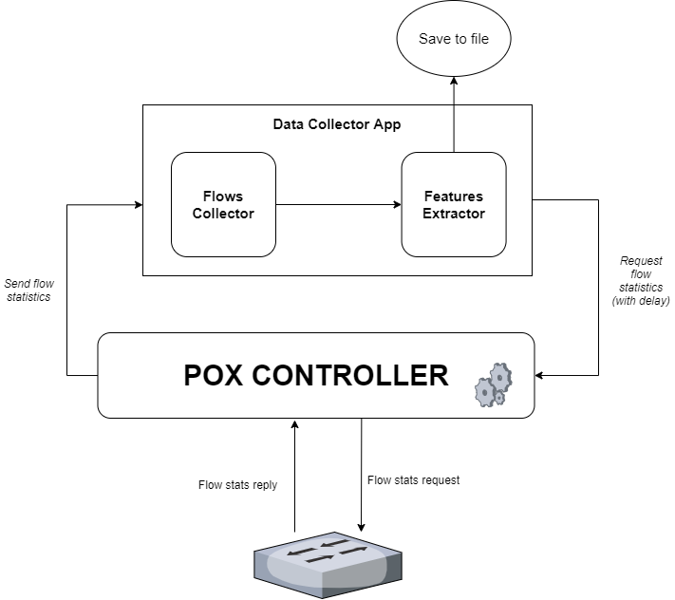
Demo2 (SDN-IDS)
Mô hình thu thập dữ liệu

Slide 39
Demo2 (SDN-IDS)
Kết quả học thu được trên một số mô hình học máy:
Model |  | Validating loss | Validating accuracy
CNN Conv1D | 1 loop | 0.0107 | 99.76%
 | 2 loops | 0.0088 | 99.90%
CNN Conv2D |  | 0.0281 | 99.52%
Naïve Bayes | GaussianNB |  | 91.16%
 | CategoricalNB |  | 98.05%
KNN | k = 3 |  | 99.43%

Slide 40
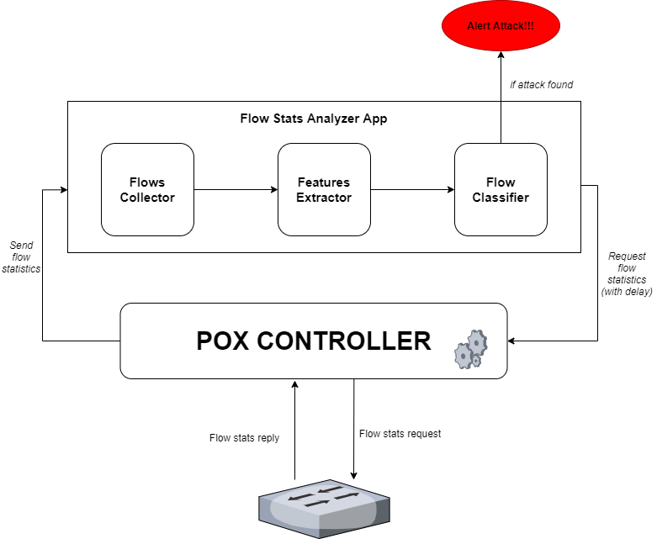
Demo2 (SDN-IDS)
Mô hình ứng dụng

Slide 41
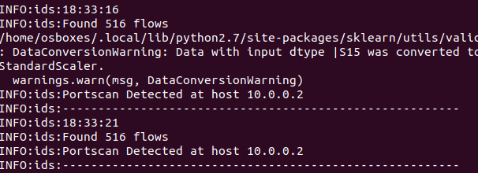
Demo2 (SDN-IDS)
Thực hiện tấn công thử trên một máy host trong mạng đến máy khác bằng nmap
Nmap -Pn -sS 10.0.0.2 -p 22-180
Kết quả thu được tại chương trình SDN-IDS:

Slide 42
CẢM ƠN THẦY VÀ CÁC BẠN ĐÃ LẮNG NGHE!

